Slide 1
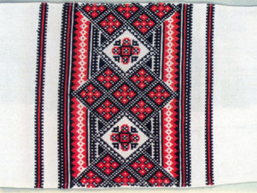
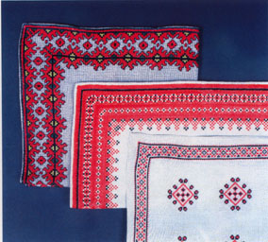
Кольори і способи вишивання
Рушник, Волинь
Серветки, Лемківщина
Рушники, околиці Львова

Slide 2
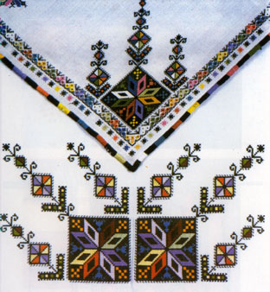
Вишивка, як і барвисте ткацтво, з давніх-давен була улюбленим засобом художнього оздоблення різноманітних форм українського побуту. І зараз вишивка залишається найпоширенішим видом українського декоративно-ужиткового мистецтва. Ще не так давно важко було знайти таке українське село, де б не було бодай кількох прославлених вишивальниць, де б вишивка не знаходила застосування в хатньому побуті – на одязі, скатертині, рушнику, простирадлі, на подушці, фіранках, тощо. І скрізь вона зберігає свої локальні особливості, як в характері орнаментальних мотивів, так і в техніці виконання.
Скатерка, Поділля XX ст.
Протягом століть викристалізувався яскраво виражений український національний стиль художньої вишивки. Створювалось багатство її мистецьких особливостей (улюблені кольори, техніка виконання, окремі орнаментальні елементи, малюнки й композиції) в різних областях і регіонах України. Скажім на Київщині, переважають рослинний орнамент з улюбленими гронами винограду, з ягідками та невеликими за розміром квітками, червоний і чорний кольори вишивок, виконаних “занизуванням”, “гладдю”, “набіруванням”, “хрестиком”, тощо.

Slide 3
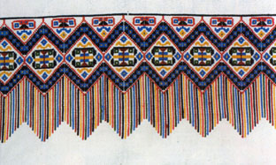
Техніка “гладі “, “мережки”, “фальшивого вирізування”, “набірування” властива для вишивок Чернігівської області. Для них характерні кольори: білий, білий з незначним вкрапленням червоного, чорного або чорно-червоного. Рослинний орнамент чернігівських вишивок часто комбінується з геометричними фігурами, а геометричний компонується суцільними смугами, з окремих елементів, часто у вигляді ромб і вірозеток. Типовим для чернігівської вишивки є “змережування”.
Ніжні і світлі, або зовсім білі рослинно-геометризовані вишивки Полтавщини. Виконані “гладдю”, “вирізуванням”, “виколюванням”, “мережкою”, контрастують з різнокольоровим подільським вишиванням “качалочками” та чорно-червоною “низзю”.
Вражають своєю яскравістю, багатобарвністю, багатством і різноманітністю переважно геометричних малюнків вишивки гуцульських та закарпатських митців.
Рушник вишиваний
Є на Україні, як відомо, й чимало осередків, які особливо славляться вишивкою. Наприклад: Шишаки та Решетилівка на Полтавщині, Зозів та Клембівка на Поділлі, Літки на Чернігівщині, Вижниця на Буковині, Кагарлик на Київщині та інші.

Slide 4
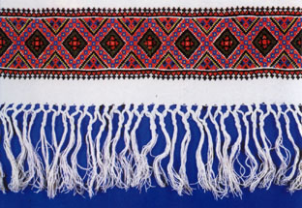
У кожного з них своя історія, своя доля, своє художнє обличчя. На підтвердження сказаного, можна навести цікавий факт:
У післявоєнні роки побувала в Мукачеві під час храмового свята художниця і видатний знавець українського народного мистецтва О. Л. Кульчицька. Ходячи між людьми, що з’їхалися сюди з усього Прикарпаття та Закарпаття, Кульчицька підходила то до однієї, то до другої святково одягненої жінки, віталася і розпитувала, як живеться їй у своєму селі (називаючи при цьому конкретні села). Цим Кульчицька завжди викликала здивоване питання: “А як ви знаєте, що я звідти?” Художниця відповідала: “А по сорочці. Так вишивають тільки у Вашому селі”. Це була захоплююча мандрівка, яка продемонструвала безмежне багатство народного мистецтва, його стійкість, своєрідність локальних ознак.
Філософсько-символічна система вишиваних візерунів
В основу філософської системи української вишивки покладена трикратна життєдайна трійця знаків-символів: земля – вода – сонце, та плоди їх співіснування і взаємодоповнювання – дерева, квіти, зілля, птахи та зоряне небо. Символіка води, сонця, землі найчастіше виступає у вишивках буковинців, гуцулів, бойків, лемків, слобожан, волинян і подолян.
Рушник вишиваний, Закарпаття XIX ст.

Slide 5
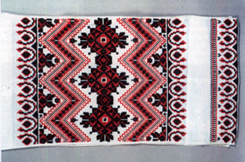
Простота, а водночас і влучність створеної системи знаків – хрестиків, квадратиків, “вужиків”, розкриває ставлення українців до таких філософських категорій, як всесвіт, життя на землі, народження, осмислення свого місця та покликання.
В філософській системі української вишивки дуже часто присутній візерунок червоної калини – дерева, що символізує живучість українського народу. Калина, яка має свою назву від давньої назви “сонце-коло”, пов’язувалася в дохристиянські часи з народженням всесвіту, вогненної трійці: сонця, місяця і зорі. Червоні, як кров, ягоди калини стали символом невмирущого народу і початку життєтворчого українського ланцюжка: “крапелька крові – жінка – народження – Україна відродження». Не випадково тоді на весільних рушниках й сорочках молодої і молодого виступають часто соковиті грона калини:
У полі калина,
У полі червона,
Хорошенько цвіте.
Ой, роде наш красний,
Роде наш прекрасний,,
Не цураймося, признаваймося,
Бо багацько нас є.
Рушник вишиваний, Дрогобич

Slide 6
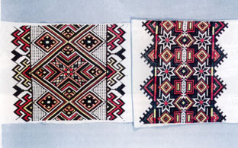
Калина – дуб, як мотиви найбільш поширені на сорочках парубків, поєднують у собі символи невмирущої краси і незвичайної сили. Дуб, як уособлення Перуна, бога сонячної чоловічої енергії разом з деревом роду-калиною – запевнювали життєдайну силу свого роду. Натомість символ вишиваного винограду розкриває радість – красу створення сім’ї. Сад-виноград – це життєва нива, на якій чоловік є сіячем, а жінка вирощує і піклується деревом їхнього роду. Мотив винограду виступає найчастіше на родинних рушниках Чернігівщини й на жіночих і чоловічих сорочках Київщини й Полтавщини.
Для сім’ї, яка втратила на війні батька, чоловіка, брата чи нареченого вишивана дівчиною на сорочці ніжна трепетна квітка маку була символом незнищенної пам’яті свого роду та прагнення до його збереження і продовження. В основі такого змісту лежать вірування, що поле після битви вкривається навесні червоними маками.
Таємницю життя приховує багато інших квітів, особливо лілія і ружа, а також таке зілля, як хміль, шавлія, любисток.
Легендарна квітка лілії – це символ дівочих чарів, чистоти. А пишні троянди або ружі (в назві, якої знаходять давню назву і сонця-ра і крові-руда) означають вогненну кров. Квіти троянд, укладені у систему геометриного узору, це квіти і зорі, які уособлюють уявлення народу про систему всесвіту.
Рушник вишиваний, Львів

Slide 7
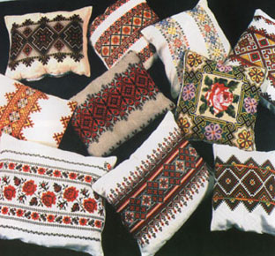
Мотиви такого зілля, як напр. хміль, а також шавлія, любисток і м’ята дуже близькі до символіки винограду. Хміль вказує на молоде буяння та любов. Гарно вишита червона полуниця, (від ще одної давньої назви сонця – Полель) – це ще один мотив вишиваних узорів – символів, що прославляють сонце, яке огріває землю. Одним з найбільш поширених мотивів вишивок є берегиня.
Вона, як суть творення і суть захисту, стала символом вічного оновлення та вічного життя. Берегиня – життєтворна мати, природа і жінка – мати, що дарує світові сина і дерево життя, яке сформулювало із мороку космосу гармонійну і чітку систему всесвіту.
Крім квітів, зілля і дерев особливо багата на українських вишивках символіка птахів. В залежності від нагоди, з приводу якого був вишитий рушник, різні птахи виспівують відповідний зміст. Так соловейко і зозуля, вишиті найчастіше на дівочих рушниках, сидять на гілці калини і немов співають: “Соловейко щебече, собі пару кличе”, а про вишиту зозулю співають: “до осені дівці да гулять, гулять”.
Подушки, околиці Поділля, Покуття і Буковини

Slide 8
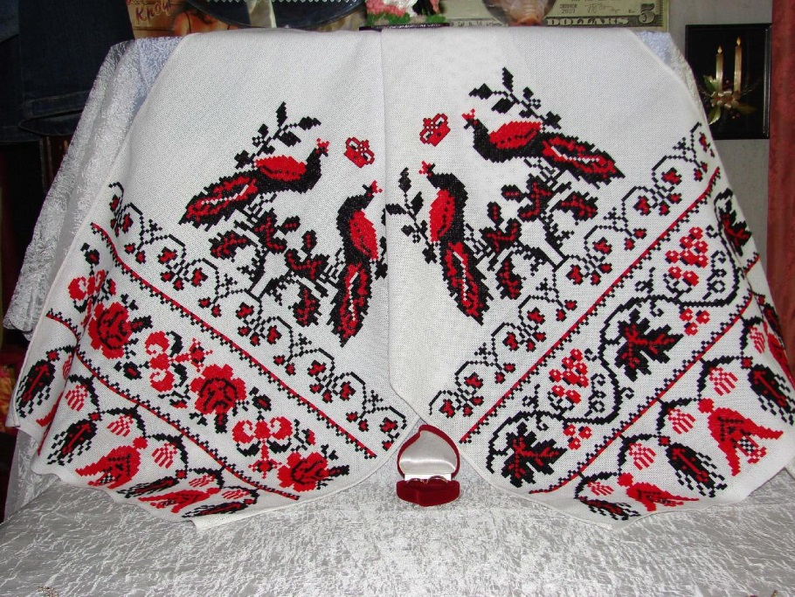
На весільних рушниках дуже часто розсідають пави жар-птиці, які несуть в собі сонячну енергію, і тому символізують теплоту сімейного життя.
Вишиті на рушниках соколи, голуби і півні, звернені один до одного голівками з ягідкою калини в дзьобику, зображені в основі дерева-знаку нової сім’ї – символізують шлюбну пару.
Серед мотивів птахів є і вірна супутниця людської оселі ластівка, яка завжди приносить добру вістку.
Згідно з філософським розумінням минулого, сучасного і майбутнього птахи розташовані при корені дерева, середині стовбура та віття з обох сторін то символи незнищимого дерева – роду.
Створені у глибокій минувшині – збережені в орнаментах українських вишивок символи-знаки трикратної життєдайної трійці землі – води – сонця, – це ті основні символи всесвіту, які разом з зірками, що розкидані по рукаві сорочки та зібрані в геометричний орнамент, дають уявлення про структуру всесвіту, його упорядкованість і гармонійність.

Slide 9
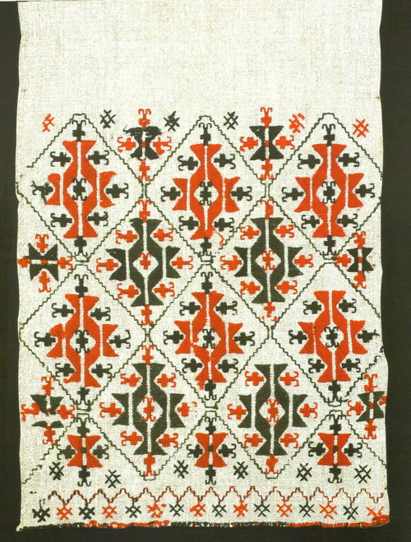
Після авторки вступної статті до альбому “Знаки 155 стародавніх українських вишивок” Тетяни Островської “вся українська вишивка позначена благословенними знаками води і сонця. Сонце часто зображується восьмипелюстковою розеткою чи квіткою, а знак води нагадує згорнутого вужа. Дві стихії, що утворили земне життя і тому їх треба розуміти як вологу материнську і вогненну батьківську енергію...”
Плодом землі, води і сонця є кожне живе створіння, якого символом є як ми згадували – берегиня. Вишита берегиня скромно прикорінена в земному горнятку, ніби ще раз нагадує, що ми, як “кожне живе сотворіння – часточка неподільна і нерозривна загальної системи буття”.
Давати рушник...
Рушник був на Україні обов’язковою приналежністю, окрасою народного побуту, а також своєрідним народним символом. З давніх-давен українці прикрашали стіни своїх хат вишиваними рушниками, які створювали відповідний настрій, формували естетичні смаки, були взірцем людської працьовитості, майстерності та мистецьких здібностей. Вишиваний рушник донині залишається атрибутом народних обрядів і звичаїв. Рушники давали у кількох випадках.

Slide 10
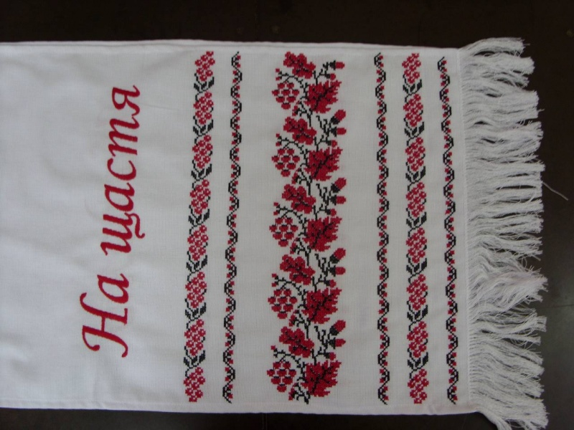
З хлібом на вишитому рушникові виходили назустріч кожному, хто приходив в оселю з чистими задумами. Рушником зустрічали рідних і гостей, вітали народження немовляти в родині, вінчали молодих та проводжали людину в останню дорогу. Від слів “давати рушник” повстає в уяві українців старовинний звичай пов’язувати сватів рушниками на знак згоди дівчини одружитися з парубком, який послав до неї старостів.
Рушники стелили молодій парі під ноги, щоб стелився молодим щасливий шлях у життя. Рушник взагалі символізував щасливу дорогу. Про матір, яка дарує синові вишиваний рушник, відправляючи його у далеку дорогу – говориться між іншими у пісні П. Майбороди на слова А. Малишка:
Рідна мати, моя ти, ночей не доспала.
І водила мене у поля край села.
І в далеку дорогу ти мене на зорі провожала.
І рушник вишиваний на щастя на долю дала...
Український національний поет Тарас Шевченко, дивлячись на виконані з тонким відчуттям кольору, художнім смаком і майстерністю рушники, говорив, що з тих рушників промовляє душа обдарованого, щирого і гостинного народу. Шевченко хотів бачити на своїх весільних рушниках червоних горластих півнів, що збудили б народ від рабського сну. Шевченкові не судилося дожити дня свого шлюбу.

Slide 11
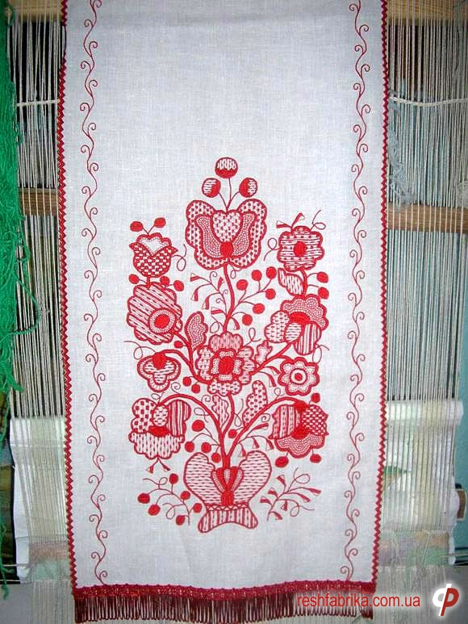
На вишиваних рушниках, як він прагнув бачити в день вінчання, довелось українцям спускати у домовину труну з тілом пророка. Тому і тепер не дивує нікого факт, що в день шевченківських концертів, які святкують українці кожного року, над портретом Кобзаря з’являється вишиваний рушник.
Вишивка в житті українців поза Батьківщиною
Для українців, виселених з рідних земель або народжених вже на засланні, згорток вишитого полотна ставав часто одним з найцінніших зматеріалізованих клаптиків далекої, забраної їм батьківщини.
Збережена бабунею і часто приховувана перед сусідами горсточок “вишитого життя” викликає спомини та згадку найкращих хвилин, прожитих під час родинних й суспільно-культурних свят у рідному краї, і компенсує його болючий брак. В таких хвилинах оживає все те українське, що знайшло своє образне втілення у вишивці. Оживає краса навколишнього життя і природи з квітами – символами й Шевчеківським вишневим садком.

Slide 12
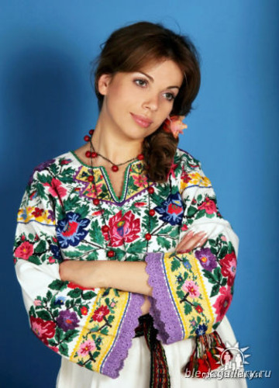
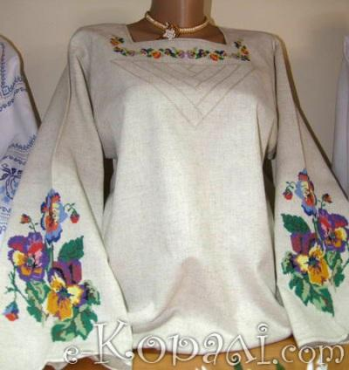
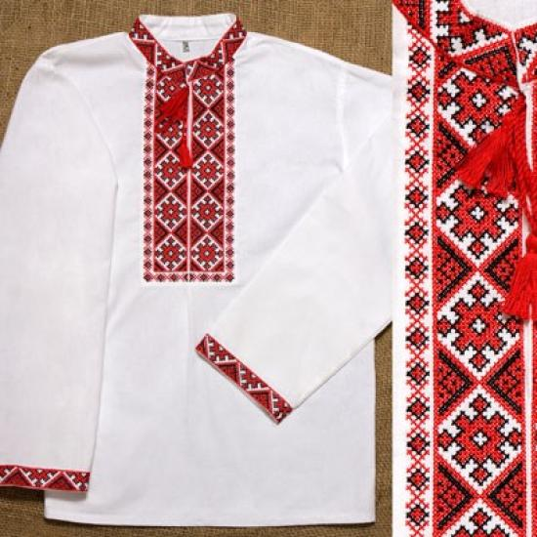
Всі сподівання, одвідвічні надії і прагнення українців, як тих бездомних, проживаючих не в Україні, так і тих живучих “на нашій, не своїй землі”, виражали до 1991 року українські покоління, вішаючи рушник над автопортретом Кобзаря і накресленою ним програмою “в своїй хаті своя й правда, і сила, і воля”.
З тою ж надією краківська громада у 1983 році складаючи дар Папі Римському Іванові Павлові II, передала образ лемківської церкви і вишитий руками земної матері України рушник з вірою, що заведе він їх найбільшого релігійного провідника до Києва, для відродження прийнятого там тисячу років тому християнства.

